Slide 1
Fundamentos de Marketing
JUAN CARLOS RODRÍGUEZ GÓMEZ

Slide 2
PROPOSITO
Reconocer que a través del mercadeo se logran relaciones fructíferas con los clientes
Identificar cómo las organizaciones no solo logran la satisfacción del consumidor, sino también la creación de valor a través del diseño de estrategias de producto, distribución, promoción y precio, coherentes entre sí y proyectadas a lograr un mejor posicionamiento de la empresa, las marcas y sus productos o servicios, dentro de un mercado altamente competido.
Generar acciones estratégicas conducentes a mejorar el posicionamiento de las organizaciones

Slide 3
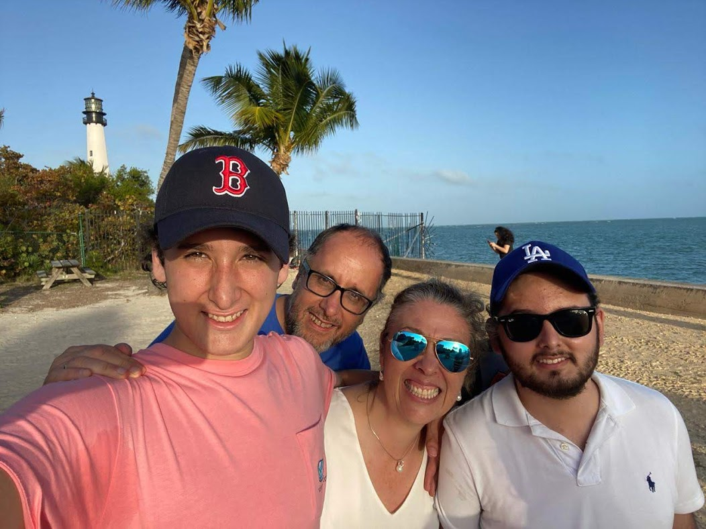
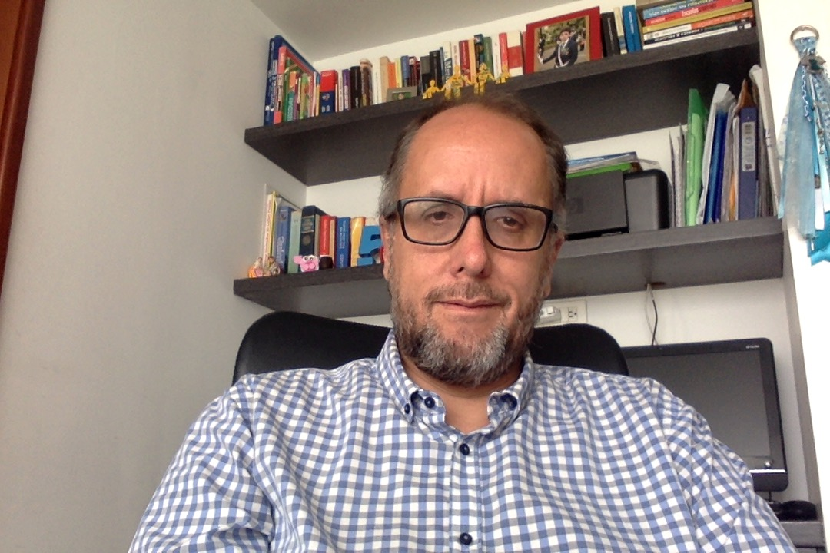
JUAN ARLOS RODRÍGUEZ GÓMEZ
Administrados de Empresas, Especislitas en Marketing Estratégico y Master en Investigación de Mercados
30 años de trayectoría en Marketing en empresas colombianas y multinacionales
Apasionado por el marketing y las investigación de las tenencias
Consultor empresarial en marketing y ventas
Creador de Marketinginteli www.marketinginteli.com

Slide 4
Objetivos
Entender el verdadero significado del marketing y su rol estratégico en las empresas
Conocer el nuevo entorno de marketing y el impacto de las nuevas dinámicas globales y tecnológicas
Conocer los diferentes elementos en el desarrollo de estrategias de marketing
Entender cómo desarrollar estrategias poderosas de relacionamiento con los clientes CRM
Desarrollar un primer plan de Estratégico de marketing

Slide 5
Contenido
El nuevo entorno de marketing
El entono de marketing, elementos claves
Significado del marketing
Sistema de información de marketing y conocimientos de los clientes
El marketing mix
Estrategias de producto
Estrategias de precios
Estrategias de canales de distribución
Estrategias integrales en comunicación
Estrategias de relacionamiento con los clientes
Estrategias de Relacionamiento
Herramientas de CRM
La estrategia de marketing
Segmentación y targeting
Branding y posicionamiento
Estrategias Digitales
Estrategias de contenidos
SEO, SEM
Redes
Programática
El plan estratégico de marketing
Diferentes etapas en el desarrollo de un plan de marketing
Trabajo final, plan de marketing, idea de negocio

Slide 6
Metodología de Trabajo
Lecturas de actualidad en marketing
Desarrollo de casos prácticos de marcas
Desarrollo de talleres en grupo con ejercicios prácticos
Desarrollo de plan de marketing

Slide 7
Calificaciones
CORTE 1 30%
CORTE 2 30%
FINAL 40%

Slide 8
El nuevo entorno de marketing
JUAN CARLOS RODRÍGUEZ GÓMEZ

Slide 9
Hoy, estamos viviendo en un mundo completamente nuevo. La estructura de poder que hemos llegado a conocer está experimentando cambios drásticos.
(Amazon, Google, Facebook, Apple, Samsumg, Huawei, Microsoft, Alibaba)
Internet, que trajo conectividad y transparencia a nuestras vidas, ha sido en gran parte responsable de estos cambios de poder.

Slide 10
Nos enfrentamos a un mundo lleno de nuevas oportunidades, al mundo de la innovación de la tecnología del emprendimiento de la disrupción

Slide 11
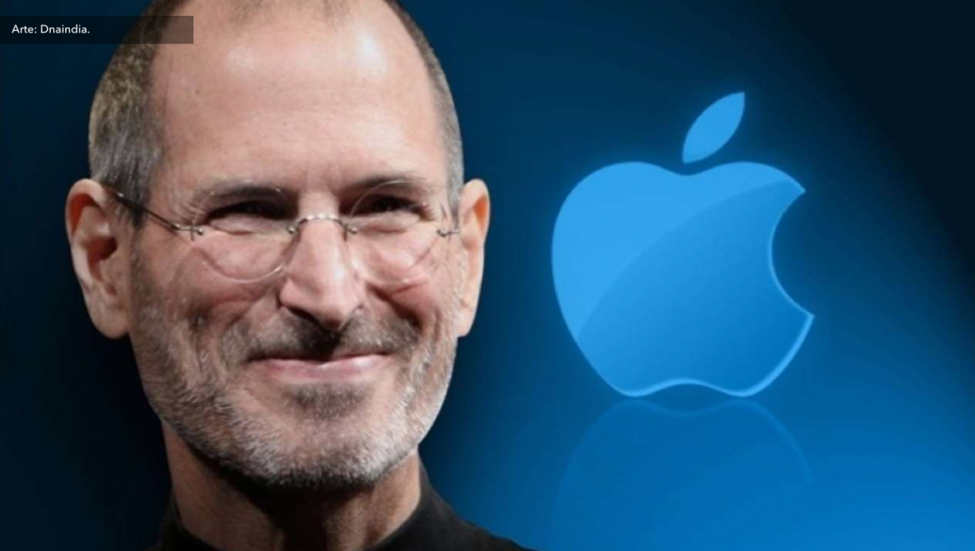

Slide 13
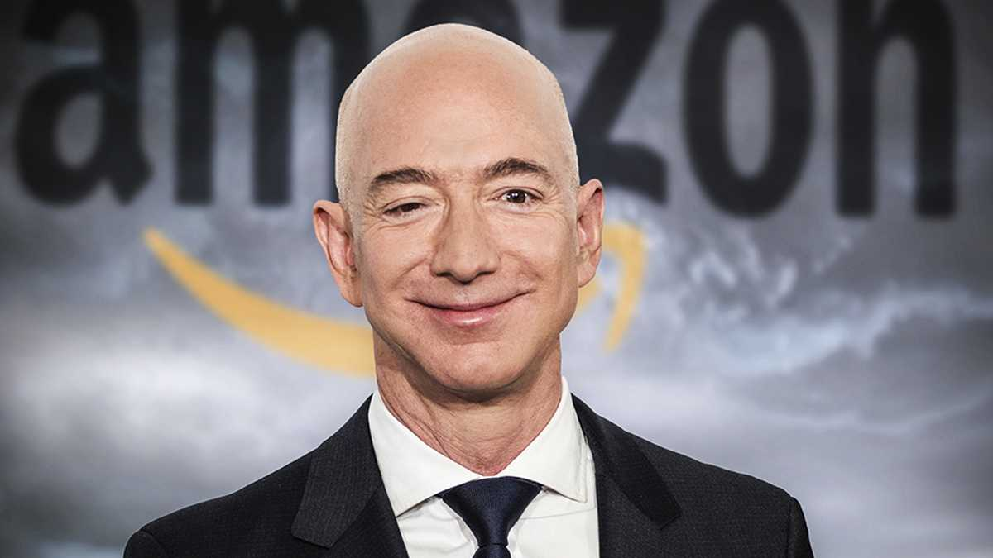

Slide 14
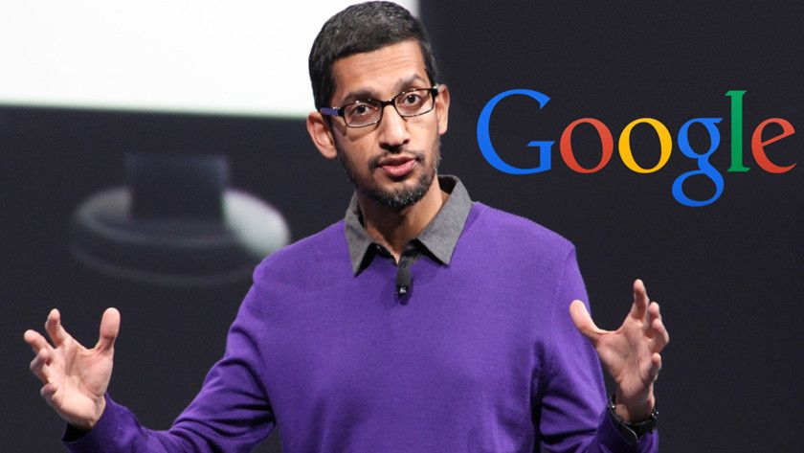

Slide 15
Ya no exiten las fronteras
Multicultural
Sin barreras
Humanista
Hiper conectado
Inteligencia artificial
Personalización
Precios dinámicos

Slide 16
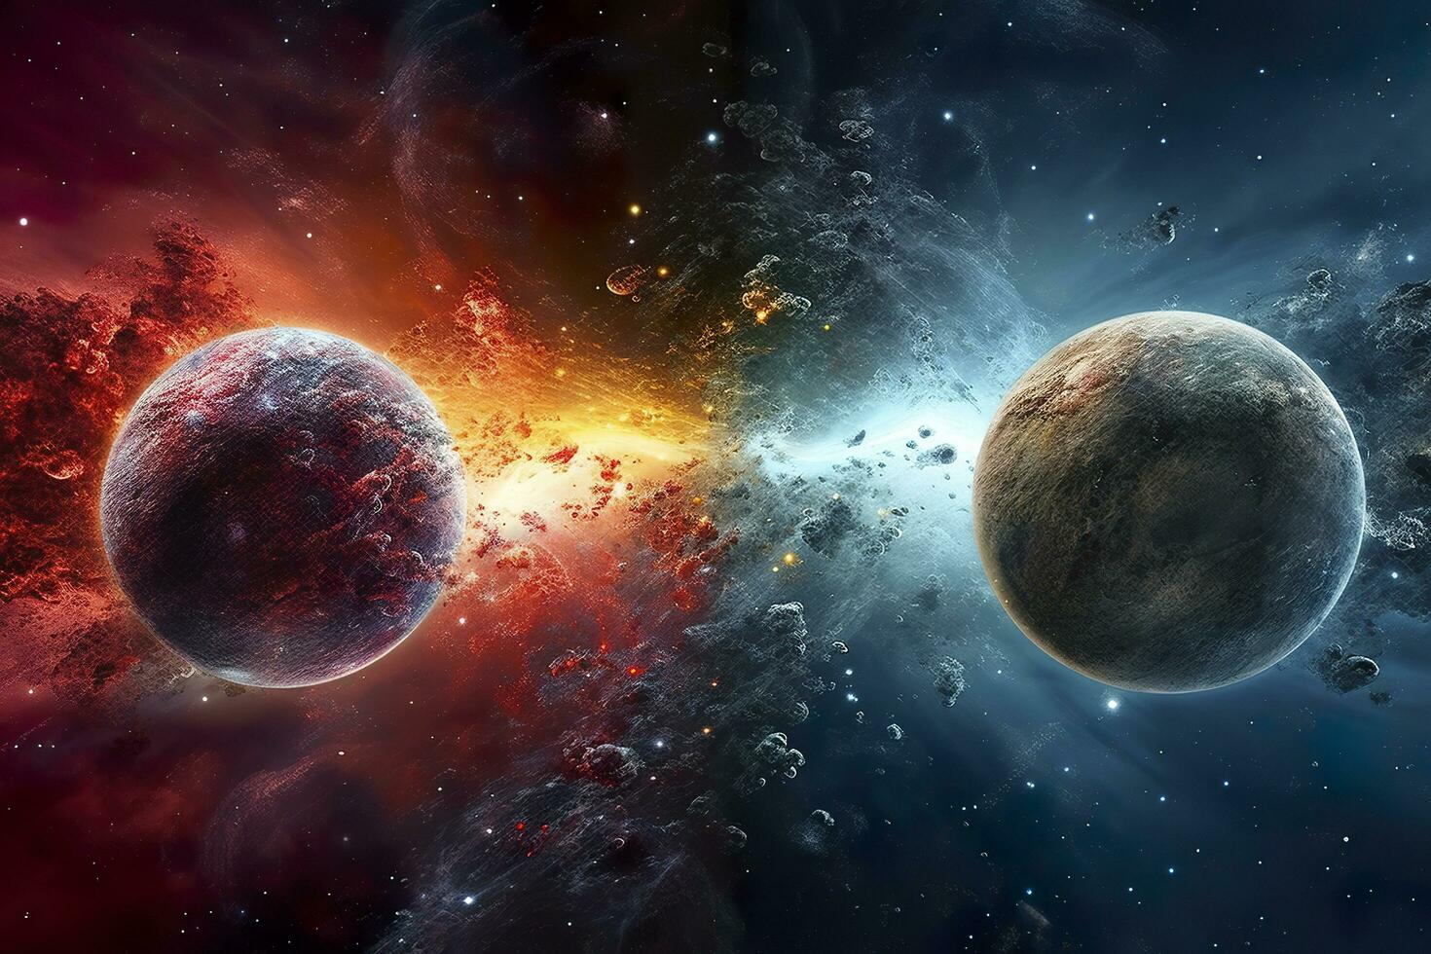
Dos mundos
Tradicional
Local
Calle
Comercio
Medios masivos
Virtual
Sin barreras
Logística
Tecnología
Datos
Empresas globales

Slide 17
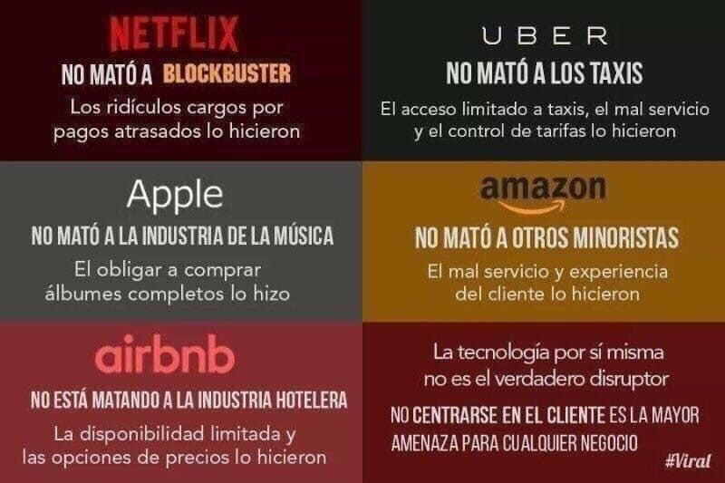

Slide 18
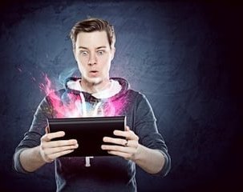
Centrarse en el cliente Conocerlo Dialogar/ escuchar/ observar Anticiparse a sus necesidades Sorprender/ más allá

Slide 19
Grandes centros comerciales virtuales, Amazon llega a ser la marca más valiosa del planeta.
Grandes oportunidades en comercio electrónico / digital
En América Latina creciendo en el camino de los negocios digitales, lo que le permite a miles de empresas abrir sus fronteras de forma eficiente y bajo costo, sin importar su tamaño.

Slide 20
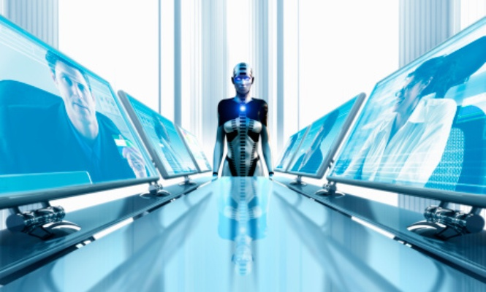
Estamos en la época de la revolución tecnológica y digital, la cuarta revolución industrial, marcada por la convergencia de tecnologías digitales, físicas y biológicas, anticipan que cambiará el mundo tal como lo conocemos.

Slide 21
Estamos al borde de una revolución tecnológica que modificará fundamentalmente la forma en que vivimos, trabajamos y nos relacionamos (IA)

Slide 22
Para el año 2050 la población mayor de 65 años pasará del 8,9% actual al 17%
Importancia de la salud y sentirse bien desde el punto de vista físico y mental, crece el interés por la vitalidad, los deportes extremos, la maratones, el ciclismo, el fútbol es una religión que cubre todo el planeta .
Vivir la vida con libertad, viajar sin ataduras .
Vamos a vivir más

Slide 23
Mejorar la experiencia del cliente como forma de fidelizar se ha convertido en la gran preocupación de todas las empresas, se necesitan soluciones informáticas para adaptar la experiencia del cliente al e-commerce y a los canales digitales de empresas de todos los sectores.
Cumplir lo que promete, superar las expectativas (Calidad, tiempos, experiencias)

Slide 24
La generación Z conocida como Centennials, llegaron al mundo a partir de 1997, con un Smartphone o Tablet debajo del brazo y con una sobre exposición a la información y a la era digital jamás vista.
Vienen con una mentalidad diferente, sin fronteras, con el chip del cuidado del planeta, quieren cambiar el mundo, quieren viajar, rompiendo con las tradiciones y las creencias.

Slide 25
Los e-Commerce están revolucionando los sistemas de compra tradicionales y avanza constantemente introduciendo nuevas estrategias, técnicas y modelos para optimizar la compra por Internet, y mejorar la experiencia de los clientes
Los métodos de pagos o la personalización de los procesos o las Social Commerce son algunas de las tendencias

Slide 26
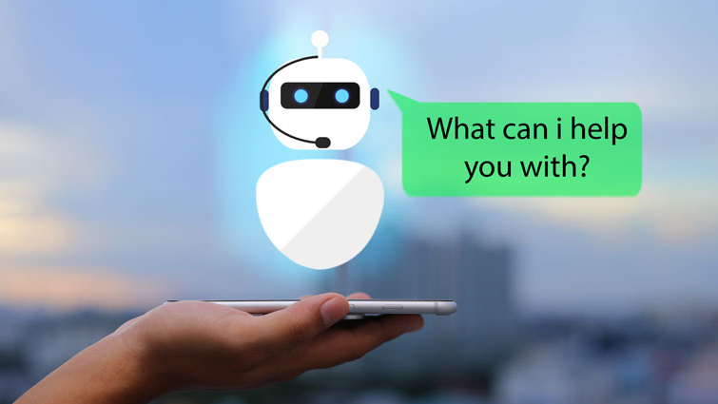
El e-commerce y el servicio al cliente
Una de las tendencias digitales que más se repite en todas las áreas son los chatbots que impulsados por un mejora de la Inteligencia Artificial (IA) han potenciado su eficacia y son una herramienta realmente útil dentro del área de atención al cliente.
Los consumidores demandan cada vez una atención más directa y personalizada.

Slide 27
Gran cambio mundo Publicitario
Google (Buscador, YouTube, aplicaciones, páginas)
Facebook Meta (Facebook, Instagram, WhatsApp)
Amazon (Marketplace, publicitaria)
Democratizar la publicidad: Ofertas segmentadas

Slide 28
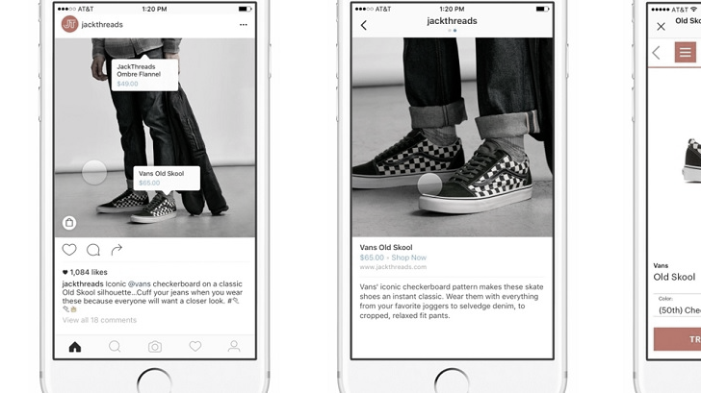
El social commerce
El Social Commerce, las comunidades y perfiles sociales a la hora de vender son muy importantes.

Slide 29
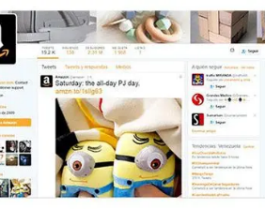
Experiencia en la compra
La instantaneidad es una necesidad en un mundo dominado por los micro momentos, en el que los usuarios piden rapidez y buena experiencia de navegación.

Slide 30
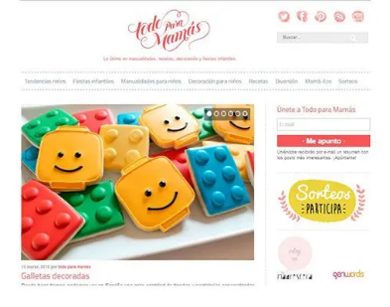
Experiencia en la compra
El consumidor online espera un servicio cada vez más eficaz y tendente a la sencillez, además de que las ofertas se le presenten en el momento adecuado y en el medio correcto.

Slide 31
Experiencia en la compra
Una experiencia de cliente poderosa debe estar basada en contenido visual inspirador y atractivo, que incite no sólo a convertir, sino que genere un vínculo con el vendedor.

Slide 32
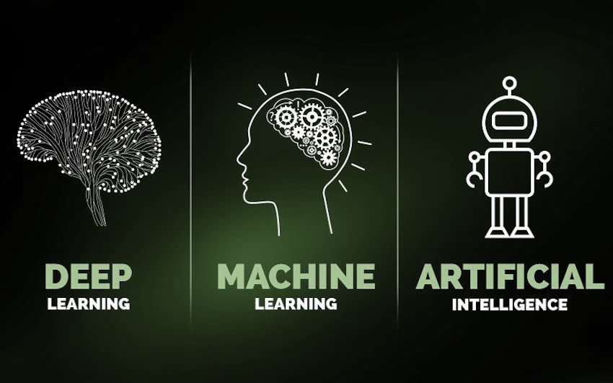
La IA y el e-commerce
Gracias a la AI, los e-commerce son capaces de absorber grandes cantidades de información sobre sus clientes, de manera que pueden orientar mejor sus ofertas y comunicaciones comerciales.

Slide 33
La IA y el e-commerce
Por ejemplo, las recomendaciones personalizadas en tiempo real dan respuestas oportunas e inmediatas a un consumidor que no quiere perder ni un segundo cuando compra por Internet.

Slide 34
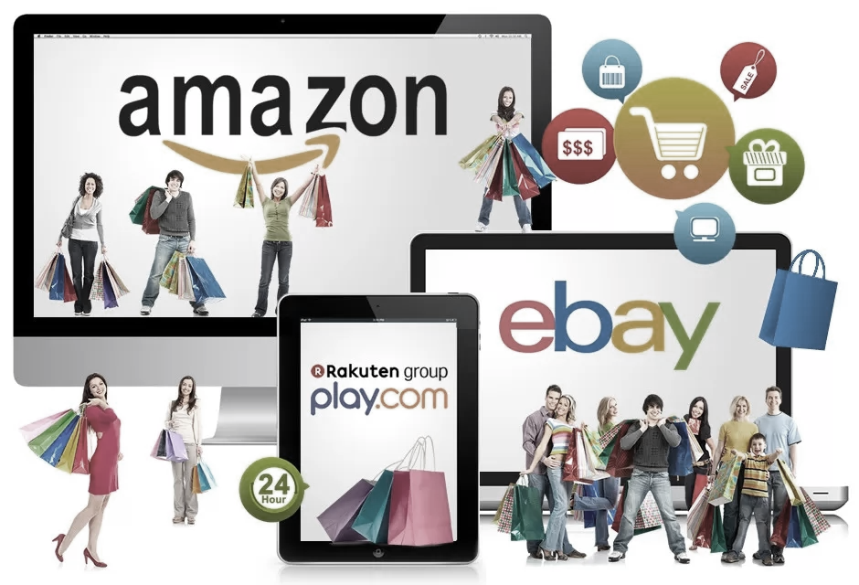
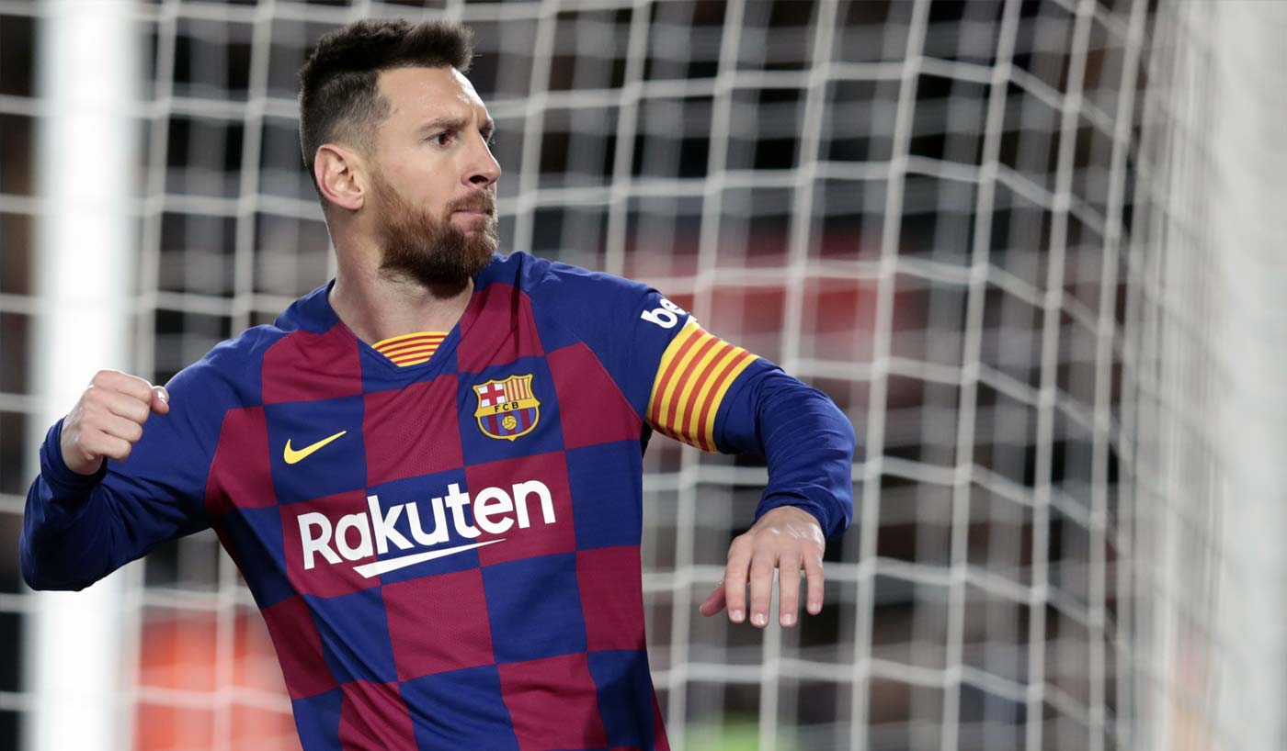
Marketplaces
Los marketplaces funcionan de forma sencilla, efectiva, rápida y económica, tanto para clientes como para vendedores. Estas plataformas aportan ventajas competitivas para aquellos dispuestos a vender sus productos en ellas.

Slide 35
Marketplaces
Es fácil trabajar con ellos: conllevan una gran cantidad de tráfico, incomparable con el que puede tener un negocio online más pequeño e incluso, en algunos casos, permiten que se pueda vender sin contar con una plataforma online previa.

Slide 36
Significado del Marketing orígenes
JUAN CARLOS RODRÍGUEZ GÓMEZ

Slide 37
¿Qué es marketing?

Slide 38
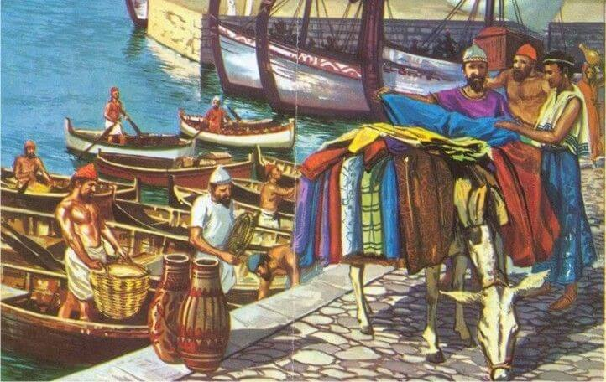
Origen del marketing
Establecer el valor de los productos. Lo que dificultaba esta actividad era saber el valor de las cosas, por ejemplo qué cantidad de lana se daba por un jarrón de vino
El trueque, se remonta al neolítico, hace unos 10.000 años con la aparición de la agricultura. En la línea del tiempo se establece que el origen del trueque se remonta al año 6000 a.C en Mesopotamia. Las tribus que allí residían lo usaban como actividad comercial.

Slide 39
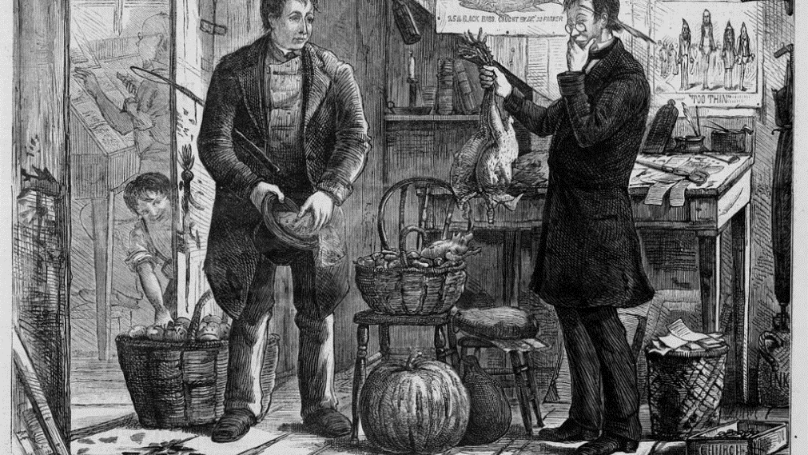
El trueque
Para solventar esta situación, se tomó un producto como valor referencial, un elemento que sirviera para regular los intercambios.
Inicialmente, se usó el ganado y el trigo para establecer el valor de los artículos, por ejemplo, una vaca se podía conseguir si se ofrecía una cantidad de trigo estipulado.
Aunque seguía siendo trueque, el sistema era más sencillo y justo.

Slide 40
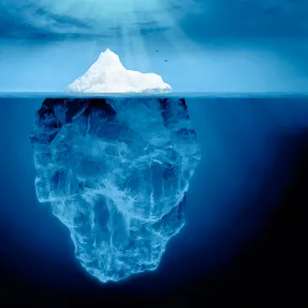
El significado del marketing

Slide 41
¿Qué es marketing?
Valor es una ecuación financiera
El mercadeo o marketing es un proceso estratégico en las organizaciones, es el corazón y es el cerebro de la estrategia.
No es una simple función aislada de las empresas. Va mucho más allá de la publicidad.
Significa estar con todas las antenas puestas en el mercado, para el desarrollo de productos y servicios que realmente generan valor y sean rentables en el corto, el mediano y el largo plazo para las empresas.
Cliente

Slide 42
¿Qué es marketing?
Cuando hablamos de la definición de marketing, normalmente solo vemos la punta de iceberg y lo relacionamos directamente con las ventas y la publicidad, y hoy en día, más específicamente con la publicidad digital en redes sociales o en los buscadores.
¿Pero que es en realidad el marketing?, es un proceso estratégico estructural dentro de una empresa, con tres elementos claves:

Slide 46
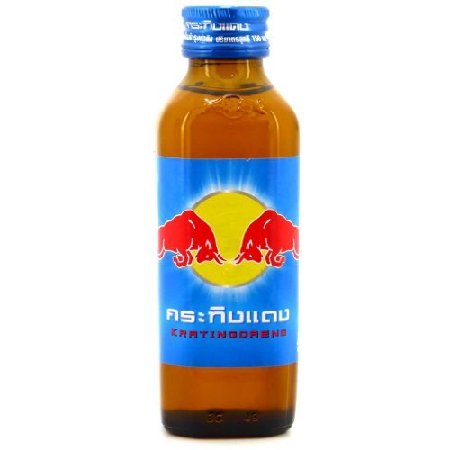
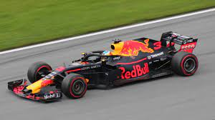

Slide 48
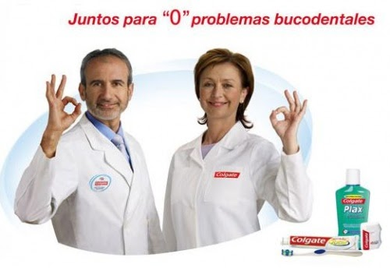
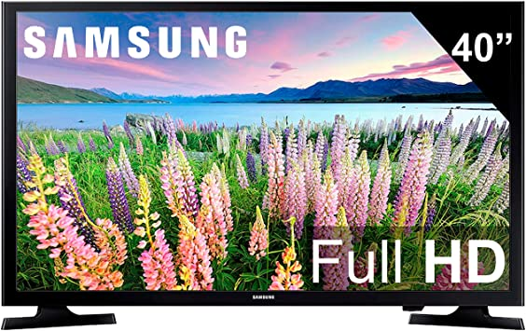

Slide 49
Sostenibilidad, corto, mediano y largo plazo

Slide 50
¿Qué es marketing?
1. La creación y generación de valor
2. El desarrollo de experiencias para conseguir relaciones perdurables con los clientes
3. Obtener el valor del cliente y conseguir los objetivos del negocio, rentabilidad
MENTE
EXPERIENCIAS MEMORABLES

Slide 51
El marketing o mercadeo es un proceso cuya principal función es la generación de valor, buscando la mejor forma de comunicarlo y llevarlo de manera eficiente y rentable con el precio justo a las manos del consumidores y de los clientes. El objetivo es conseguir clientes leales que compren y recomienden los productos, los servicios y las marcas. Creando marcas en la mente de los compradores, sellos de confianza que acompañan la vida de las personas y de las empresas. Juan Carlos Rodríguez Gómez

Slide 52
Partimos de la definición oficial de la American Marketing Association (AMA). Definición de marketing según la American Marketing Association (AMA), la mercadotecnia (marketing o mercadeo) es la actividad, conjunto de instituciones y procesos para crear, comunicar, entregar e intercambiar ofertas que tienen valor para los consumidores, clientes, socios y la sociedad en general.

Slide 53
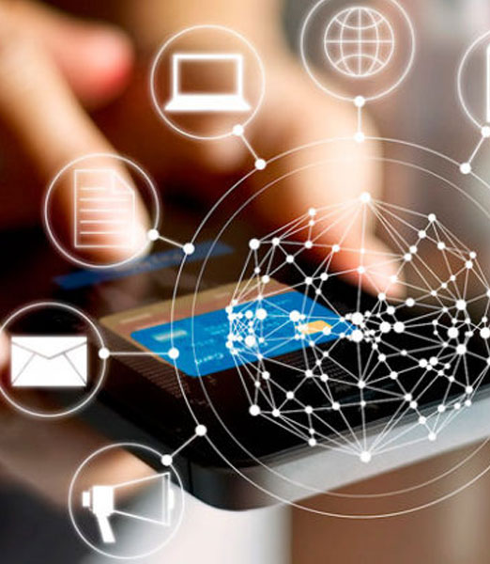
La creación de valor está en el centro de la definición, no solo para los consumidores, para los clientes en especial en el mundo b2b y algo muy importante para la sociedad en general. El marketing en sí tiene una función social, al crear, comunicar y entregar ofertas con elementos que realmente cumplan con satisfacer las necesidades de los consumidores y de la sociedad en general.

Slide 54
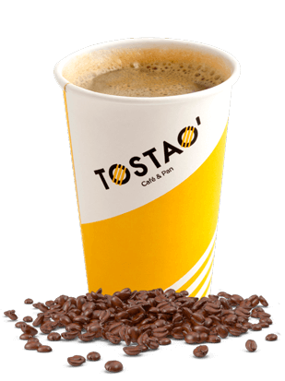
SIN PRISA, SIN PAUSA
TOSTAO’
Café & Pan es el lugar para que disfrutes de esos pequeños placeres que cambian el ritmo de tu día.
Tenemos productos frescos cada 4 horas con los que buscamos despertar tus sentidos e invitarte a que pruebes algo nuevo cada día.
Deseamos ser una pausa, un respiro para ti entre el caos y ritmo incansable de la ciudad. Nuestra idea es convertir el momento de tu café en todo un ritual cotidiano.
TOSTAO’ Café y Pan está para ti en todo momento; deseamos que la frescura y sabor de nuestros productos siempre te acompañen.
¡SABOREA EL MOMENTO!

Slide 55
¿Qué hacemos en marketing? Un proceso Estratégico / valor/ dinero

Slide 56
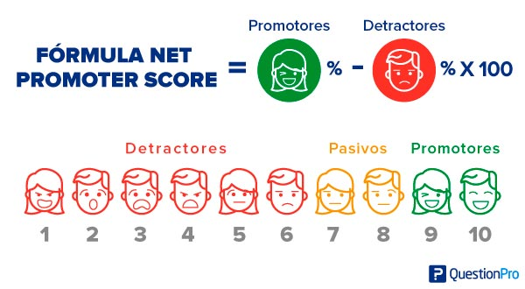
El cliente es el centro de la estrategia
Experiencia=Expectativas-→Satisfecho
Experiencia<Expectativa--→Deleitado
Experiencia> Expectativa-→Detractor

Slide 57
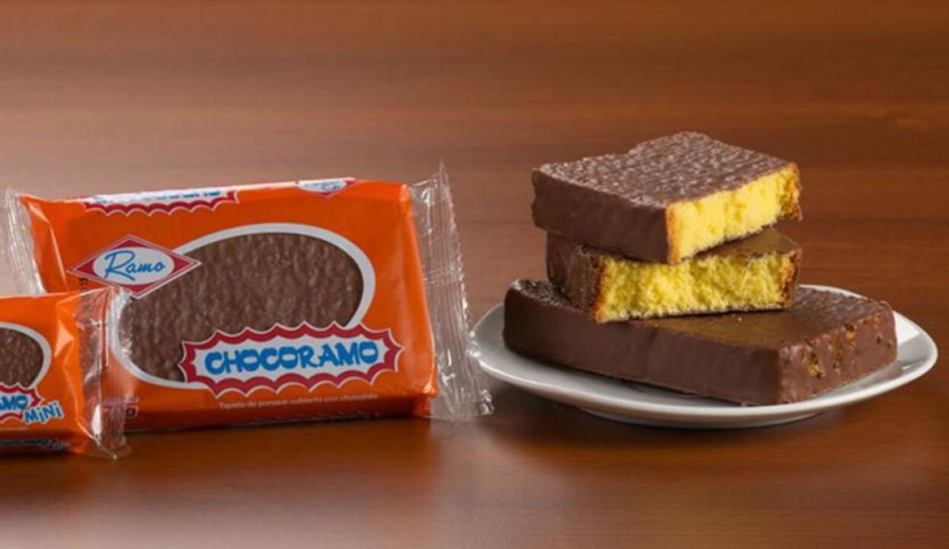
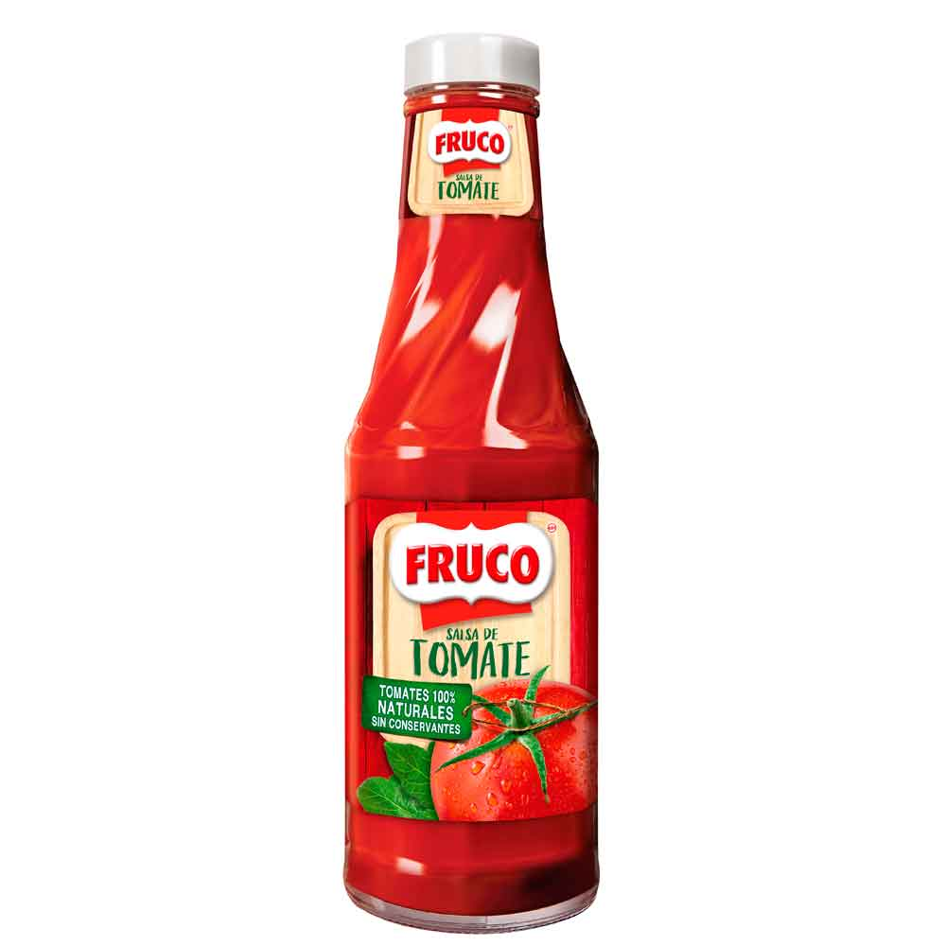
Qué queremos hacer
Vender (Corto, mediano y largo plazo), Rentable
Desarrollar prospectos (Atraer cliente)
Construir marca
Sello de confianza
Experiencias
Relacionamiento
Informar
Crear comunidad

Slide 58
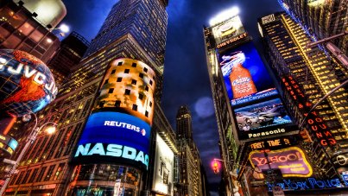
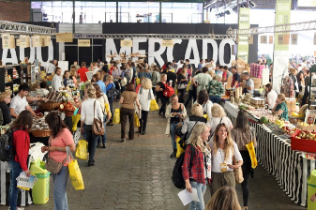
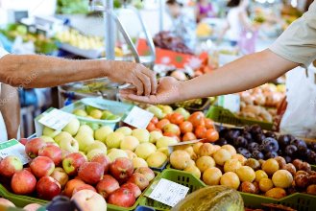
Mercado
Un mercado es el conjunto de todos los compradores reales y potenciales de un producto
Estos compradores comparten una necesidad o deseo determinados que se pueden satisfacer mediante relaciones de intercambio.

Slide 59
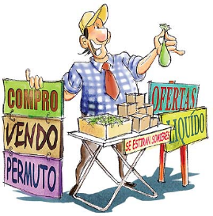
El Mercado
Un mercado es un conjunto de personas individuales u organizadas que necesitan un producto o servicio determinado que desean o pueden desear comprar y que tienen capacidad para comprar.

Slide 60
El Mercado
Accesibilidad
Por tanto no basta la existencia de necesidades y deseos para que exista un mercado es preciso además que las personas tengan capacidad económica para adquirir los bienes y servicios que desean.

Slide 61
Tipos de mercados
Clientes: las empresas deben estudiar con detalle los mercados de sus clientes, existen 6 tipos de mercado de clientes:
Mercado de consumidores
Individuos y hogares que compran bienes y servicios para consumo personal.
Mercados industriales
Organizaciones que adquieren los bienes y servicios necesarios para producir otros, con el objetivo de obtener beneficios y o conseguir otros fines.
Mercados de reventa
Organizaciones que compran bienes y servicios, para revenderlos con beneficio.
Mercados institucionales
Organizaciones como colegios, hospitales, cárceles y otras instituciones que proveedores de bienes y servicios a las personas que tienen a su cargo.
5. Mercados gubernamentales
Empresas y entidades del gobierno que adquieren bienes y servicios para prestar servicios públicos.
6. Mercados internacionales
Compradores extranjeros.

Slide 62
Las Funciones del marketing en la empresa

Slide 63
La Finalidad del Marketing
Este proceso comienza con el entendimiento de las necesidades y los deseos del consumidor
La determinación de los mercados meta que pueden servir mejor a la organización
Diseño de una propuesta de valor persuasiva
Atraer
Mantener
Aumentar el número de consumidores meta
En la actualidad, la finalidad del marketing es construir relaciones redituables y perdurables con los clientes.
Y así Obtener beneficios en participación de mercado, utilidades y valor capital del cliente

Slide 64
Valor capital del cliente

Slide 66
La Finalidad del Marketing
El marketing es mucho más que una simple función de negocios aislada: es una filosofía que guía a toda la organización

Slide 67
La Finalidad del Marketing
Decisiones empresariales del marketing
Clientes que desea atraer
las necesidades que quiere satisfacer
los productos, servicios y precios que debe ofrecer
El tipo de comunicaciones a enviar y recibir
Las asociaciones que desea desarrollar

Slide 68
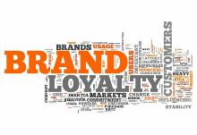
La finalidad del marketing
La oferta de valor
Crear valor para los clientes
Administrar las relaciones con ellos de manera eficaz, para generar clientes leales en el corto en el mediano y en el largo plazo
La Marca
Construir y administrar marcas poderosas
La rentabilidad
Medir y administrar el retorno de la inversión en marketing
Las nuevas tecnologías
Aprovechar las nuevas tecnologías de marketing en la era digital
Valor Social
Responsabilidad social del marketing en el mundo

Slide 69
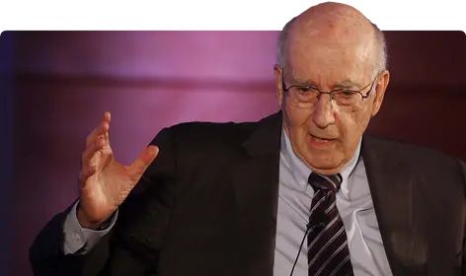
El Proceso de Marketing
Entender el mercado y las necesidades y deseos de los clientes
Diseñar una estrategia de marketing impulsada por el cliente
Elaborar un programa de marketing que entregue valor superior
Crear relaciones redituales y deleite para los clientes
Captar el valor de los clientes para crear utilidades y calidad para el cliente
Crear valor para los clientes y construir relaciones con el cliente
Atraer a cambio el valor del cliente

Slide 70
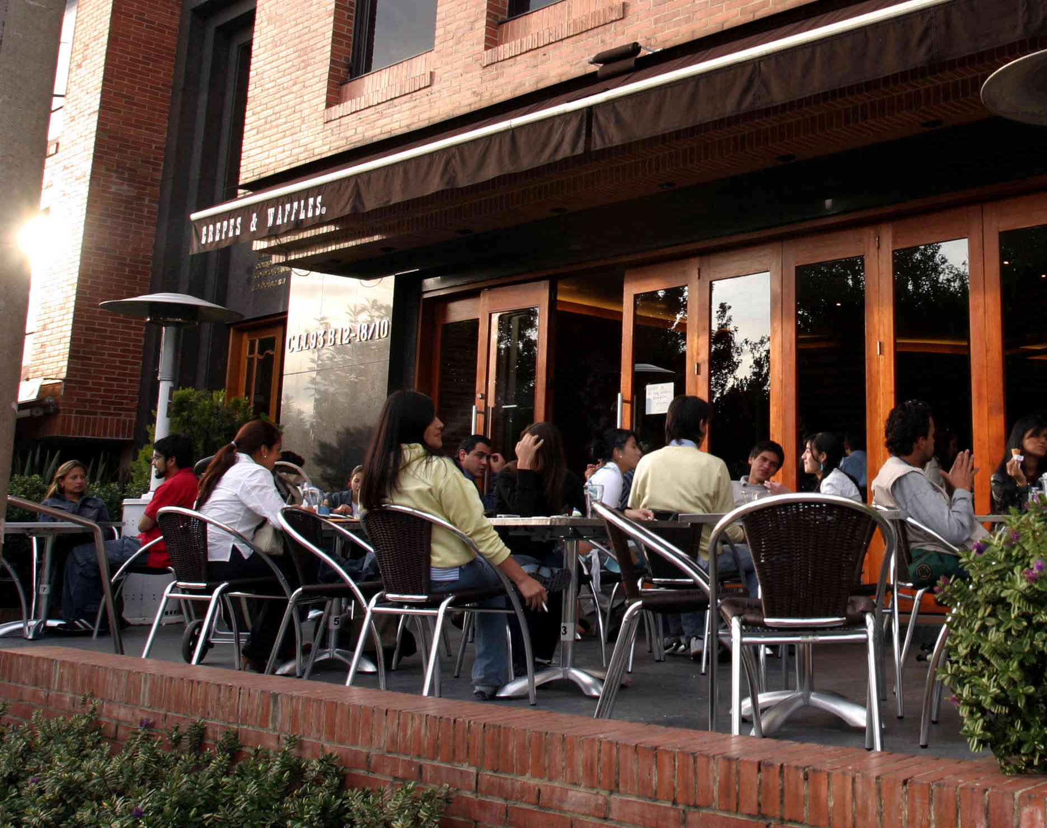
Caso Crepes y Waffles Experiencia gastronómica Amplia variedad Logística Innovación Capacidad de sorprender

Slide 71
Preguntas del caso
El marketing se basa en tres elementos básicos, (1) la propuesta de valor, (2) conseguir relaciones perdurables con los clientes y a (3) cambio obtener el valor del cliente.
En este caso cómo consigue Crepes&Waffles desarrollar los tres elementos en el desarrollo estratégico de marketing.?
Cuáles son los elementos que diferencian a Crepes&Waffles de la competencia, qué los hace únicos?
Cuáles son los elementos funcionales, emocionales y de experiencia que garantizan la propuesta de valor de Crepes&Waffles?

